Slide 1
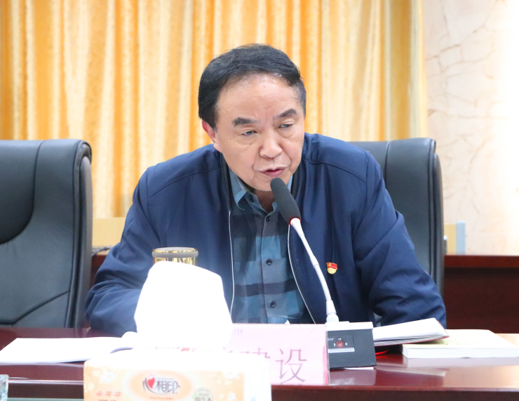
谈建设 副教授、系主任
中共党员，研究生,曾任涪陵工业学校校长、党委书记；太极集团总经理助理；重庆城市职业学院院长助理、工商管理学院院长；重庆经贸职业学院副院长。 曾被评为“十佳校长”，有多部专著出版，有多篇论文发表，承担多个科研项目，取得一定成效。著有《经济合同法》、《企业经营管理》、《基础会计》、《管理原理》等多部著作，曾被评为“十佳校长”，重庆市中专教育学会副会长，重庆市中等专业学校高级专业技术职务评审委员会委员，经济学科组组长。

Slide 2
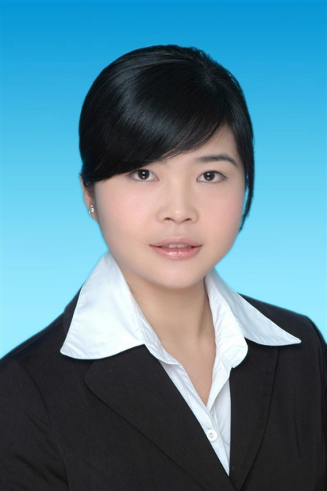
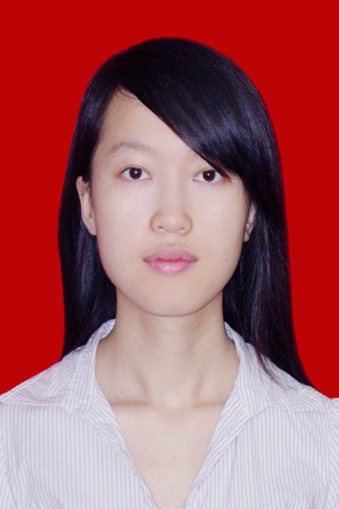
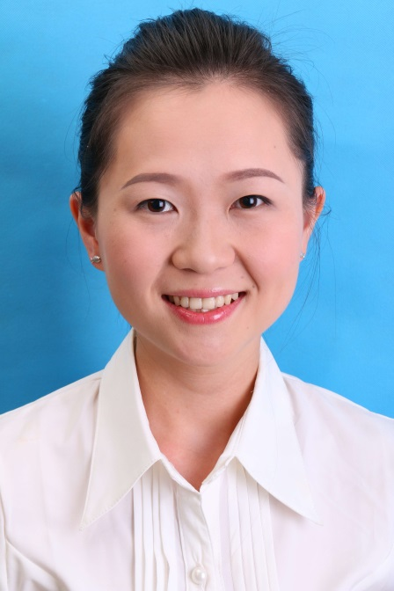
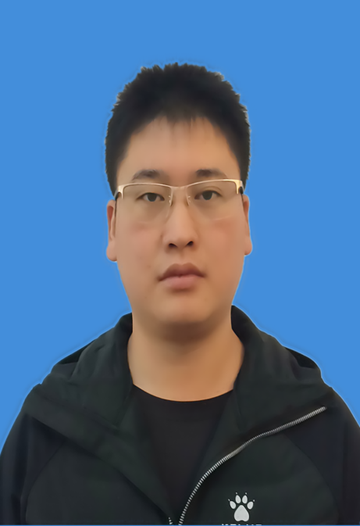
优秀教师团队
谢琴 财务管理专业
双师型教师，讲师、中级会计师、助理规划师、期货期权证，毕业于中南大学（985），先后在大型国有企业，上市公司，会计师事务所等企业任职5年以上， 具有丰富的教学经验， 教学风格深受学生喜爱。
马小凤 金融学专业
中共党员，助教，指导学生在互联网金融应用创新大赛荣获三等奖；在学院“示范课”评讲比赛中荣获三等奖，工作期间荣获“先进工作者”“优秀教师”等称号
于中萍 会计及工程造价双学士
双师型教师，讲师、二级建造师、中级会计师，从教4年，具有丰富的教学经验，取得大学生技能竞赛优秀指导教师，发表论文一篇。
王世忠 金融专业
助教，双师型教师。中级金融服务师，具有丰富的银行、证券、会计从业经验。把实际工作经验应用于教学工作，取得较好的教学效果。

Slide 3
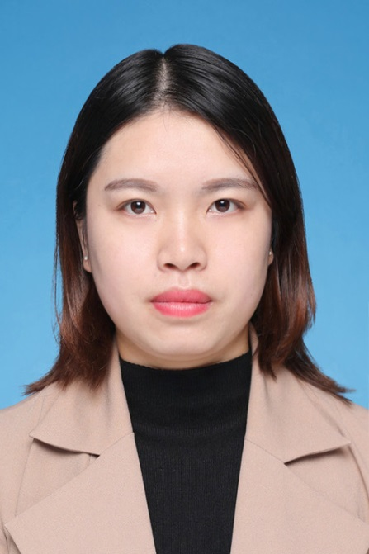
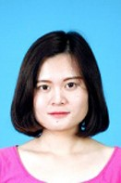
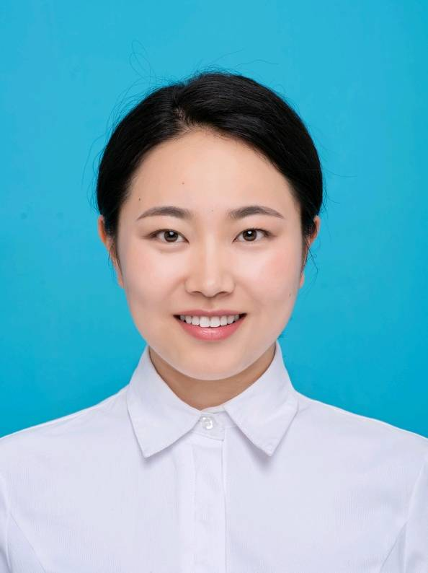
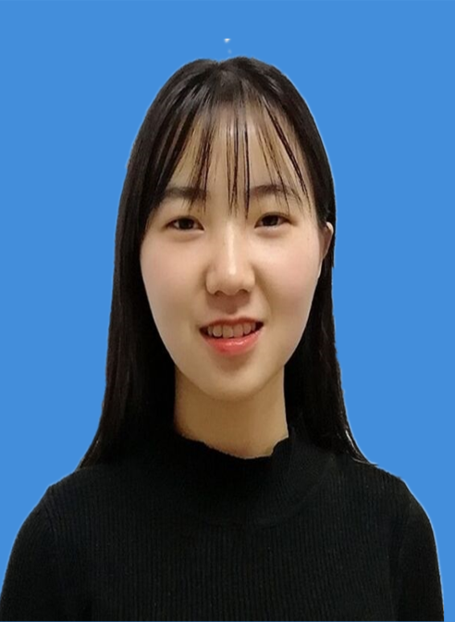
优秀教师团队
龙瑶 硕士研究生
助理讲师，本科毕业于西南大学，硕士毕业于福建农林大学，主要从事中药提取物的研究，具有熟练的实验技术能力，先后发表论文9篇，其中SCI两篇。
周晓琴 市场营销专业
辅导员，中共党员，助教，助理营销师、助理策划师，任教3年，善于将理论与实践相结合，培养学生具有分析和解决营销问题的基本能力。
胡亭 广播电视编导专业
辅导员，中共党员，毕业于重庆文理学院。曾在重庆中通产业集团担任总裁助理、贵州省毕节市大方县担任支教老师；曾获“互联网+”创新创业大赛重庆赛区银奖；善于理论与实践相结合，培养学生自主创新能力。
罗小燕 护理专业
助教，护师，毕业于山西医科大学，先后于珠海市人民医院、大足区人民医院工作，具有丰富的三甲医院临床经验，熟练各项护理操作技能，实际工作经验应用于教学工作，取得较好的教学效果。

Slide 4
优秀教师团队
刘贞银 硕士研究生
助教，毕业于广州医科大学，主要研究药物对细胞与组织工程的效应方向，具有熟练的实验技能，善于培养学生理论应用于实践的能力。
赵丽欣 药学专业
毕业于重庆第二师范学院，曾在云南健之佳健康药房有限公司任职，并先后担任了用药咨询师、药品质量管理员、药品养护员等，具有丰富的医药销售经验与导购技巧；擅长与学生产生“共情”，从学生的角度看问题。

